Slide 1
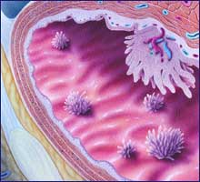
CÁNCER DE VEJIGA

Slide 2
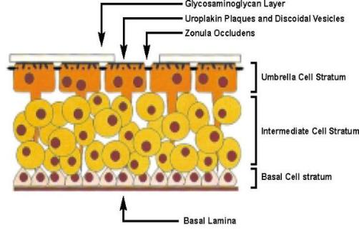
UROTELIO

Slide 3
EPIDEMIOLOGÍA
Hombres 3:1
80% son no musculo invasores
Alta recurrencia.
Supervivencia a 5 años
No musculoinvasor 94%.
Regional 48%.
Metastásico 6%.

Slide 4
FACTORES DE RIESGO
70% SON FUMADORES.
Ambiental
Caucho, cuero, químicos, textiles, pinturas.
Radioterapia.
Ciclofosfamida.
Esquistosomiasis.
Sondas prolongadas.

Slide 5
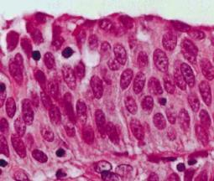
HISTOPATOLOGÍA
90% de células transicionales (uroteliales)
75% Superficiales.
25% Profundos.
8% escamocelulares
Sondas, esquistosomiasis.
Grados
Papilomas.
Carcinoma In situ.
Carcinoma de bajo o alto grado.

Slide 6
HISTORIA
85% hematuria
Indolora intermitente.
Citoquímico normal e HC clara de hematuria.
SEGUIR ESTUDIOS.
Síntomas irritativos.
Dolor.
Masa (Palpación bimanual).
Uremia.
Anemia.

Slide 7
DIAGNÓSTICO
Citoquímico = hematuria
Citología.
Ecografía.
TAC – RNM. No es suficiente.
Cistoscopia.
Biopsia.

Slide 8
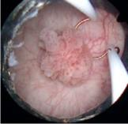
DIAGNÓSTICO
RTU
SIEMPRE para Dx histológico.
Diagnóstico.
Tratamiento
Superficiales.
Estadiaje
Profundidad.

Slide 9
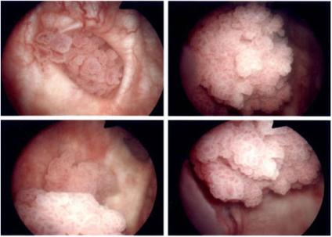
DIAGNÓSTICO

Slide 10
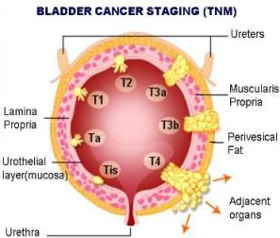
ESTADIAJE
Superficiales
Tis
Ta
T1
Invasor
T2 en adelante
Muscular
Notes:
Ta carcinoma papilar no invasivo
Tis carcinoma in situ
T1 invade el tejido subepitelial
T2a mitad superficial de la muscularis propia
T2b mitad profunda de la muscularis propia
T3a invade microscopicamente los tejidos perivesicales
T3b invade macroscopicamente los tejidos perivesicales
T4a prostata utero o vagina
T4b pared abdominal o pelvica

Slide 11
ESTUDIOS DE EXTENSIÓN
En tumor invasor (luego de RTU).
TAC abdominopélvico contrastado
Extensión extravesical.
Ganglios.
Metástasis.
Rx tórax
Otros
¿Gamagrafía ósea?

Slide 12
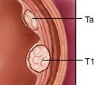
TRATAMIENTO
SUPERFICIAL (Tis, Ta, T1)
RTU
Quimioterapia (intraoperatoria)
Mitomicina C.
Mantenimiento
INMUNOTERAPIA (BCG) .
Quimioterapia.
MUCHAS RECURRENCIAS
Cistoscopia cada 3 meses.
Notes:
Mycobacteerium bovis induce atenuado induce toxicidad celular

Slide 13
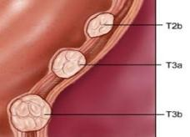
TRATAMIENTO
PROFUNDO (T2, T3)
Cistectomía radical + derivación
Próstata, útero, anexos.
Uretra si está comprometida.
Derivaciones
Ureterostomía cutánea.
Ureteroileostomía cutánea.
Neovejigas (segmentos de íleon).

Slide 14
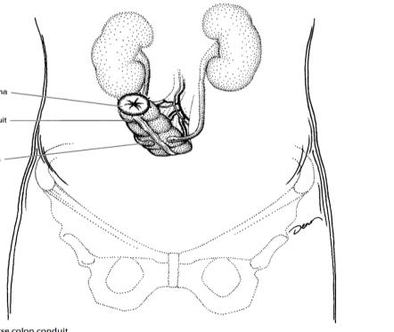

Slide 15
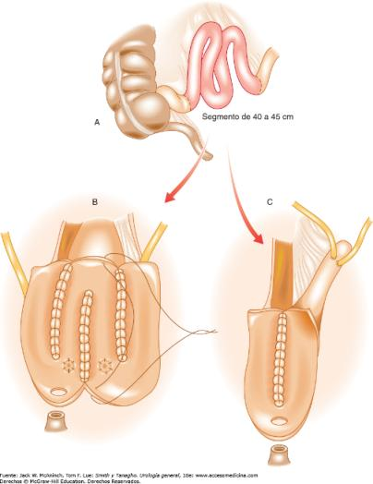

Slide 16
TRATAMIENTO
AVANZADO (T4, M1)
PALIACIÓN.
Quimioterapia.
Radioterapia ósea (metástasis).
RTU paliativa.
Cistectomía paliativa.

Slide 17
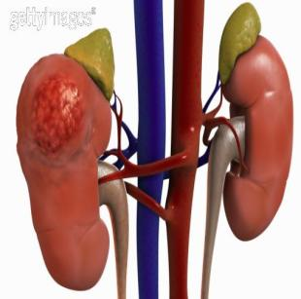
TUMORES RENALES

Slide 18
CLASIFICACIÓN
MALIGNOS
Carcinoma de células renales (85%).
Carcinoma urotelial.
Tumor de Wilms
Niños.
BENIGNOS
Adenoma.
Angiomiolipoma.
Fibroma.
Lipoma.
Oncocitoma.

Slide 19
EPIDEMIOLOGÍA
Tumor de células renales = hipernefroma.
Aumento de incidencia.
Mejores ayudas diagnósticas.
Entre 5ª y 7ª década.
Hombres 2:1.
No diferencia racial.

Slide 20
HISTOPATOLOGÍA
Transformación maligna del EPITELIO renal.
Túbulos proximales.
15% quísticos.
Hay varios tipos histológicos.
Grado histológico.
Factor pronóstico.

Slide 21
FACTORES DE RIESGO
Cigarrillo.
Enfermedad renal poliquística.
Obesidad.
HT
96% esporádicos.
4% Familiares (Von Hippel Lindau).

Slide 22
CLÍNICA
1/3 tienen metástasis.
Sintomáticos = MENOR sobrevida.
Dolor.
Hematuria.
Masa.
Pérdida de peso.
Anemia.
Síndromes paraneoplásicos.
HTA.
TRIADA CLÁSICA

Slide 23
SÍNDROMES PARANEOPLÁSICOS
Fiebre.
Hipertensión.
Hipercalcemia.
Policitemia.
Neuropatía.
Disfunción hepática.
CAUSAS
Renina.
EPO.
Calciferol.
PG.
Glucagón.
B-HCG.

Slide 24
METÁSTASIS
Pulmón.
Hígado.
Hueso.
Adrenal.
INVASIÓN LOCAL
Vena renal.
Vena cava.
Cavidades cardiacas derechas.

Slide 25
DIAGNÓSTICO
IMAGENOLÓGICO, NO histológico.
Eco: Sospecha pero no diagnóstico.
TAC simple y contrastado
Captación contraste.
RNM
Invasión vascular.
Biopsia
¡¡¡OJO!!! solo casos muy seleccionados.
Otro primario.

Slide 26
DIAGNÓSTICO
Metástasis y paraneoplásicos
Rx tórax.
Gammagrafía.
Función renal.
Función hepática.
Ionograma.

Slide 27
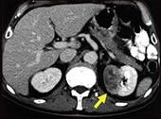
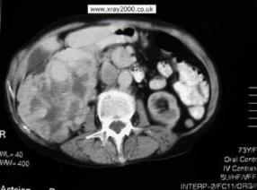
DIAGNÓSTICO

Slide 28
TRATAMIENTO
NEFRECTOMÍA LAPAROSCÓPICA
Radical.
Parcial.
Robótica.
Nefrectomía abierta
Tumores muy grandes.
Contraindicaciones de laparoscopia.
Invasión vascular.
Circulación extracorpórea.

Slide 29
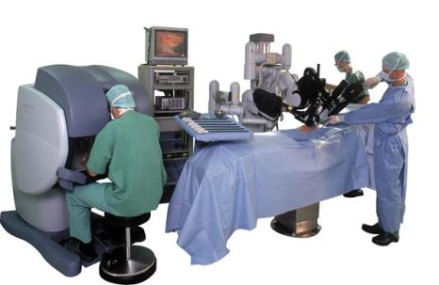
NEFRECTOMÍA ROBÓTICA

Slide 30
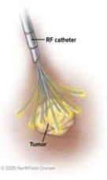
TRATAMIENTO
ABLACIÓN PERCUTÁNEA
Crioablación.
Radiofrecuencia.
Mejores resultados.
Percutánea o laparoscópica.
Masas pequeñas.
Muchas comorbilidades.
Riñón único.

Slide 31
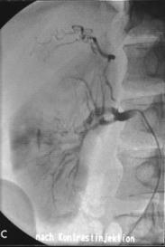
TRATAMIENTO
Quimiorresistentes.
Radiorresistentes.
Embolización
Paliativo.
Prequirúrgico.
Masas grandes.

Slide 32
TRATAMIENTO
ENFERMEDAD METASTÁSICA
Nefrectomía
Pacientes en buen estado general.
Paliación.
Citorreducción antes de manejo médico.
Inhibidores de la angiogénesis
Sunitinib.
Sorafenib.
Metastasectomía
Lesiones únicas.

Slide 33
TUMORES TESTICULARES

Slide 34
EPIDEMIOLOGÍA
20 - 40 años.
Blancos (5:1).
Países Escandinavos.
Incidencia 0.2%.

Slide 35
HISTOPATOLOGÍA
Células germinales (90 a 95%).
Seminoma (50%).
No seminoma
Embrionario.
Teratocarcinoma.
Teratoma.
Seno endodérmico.
Coriocarcinoma.
Mixtos.
Células NO germinales
Leydig.
Sertoli.
Gonadoblastoma.
Secundarios
Linfoma.
Leucemia.
Metástasis.
Notes:
Seno endodérmico (saco vitelino) es el q más alfa feto produce. Saco vitelino normal produce alfa feto
El corio es hemorrágico y produce BHCG

Slide 36
FACTORES DE RIESGO
Genética
Cromosoma 12, p53, p16.
Klinefelter.
Criptorquidia.

Slide 37
CLÍNICA
EF por otras causas.
Masa dura e indolora.
Hidrocele.
Dolor en 20%
Dolor lumbar, tos, masa abdominal (metástasis).
Ganglios.
No confiarse con otros dx.
Hacer ECO.
Notes:
Dolor agudo 10% (por hemorragia)
Ganglios inguinales (albugínea y escroto) y supraclaviculares

Slide 38
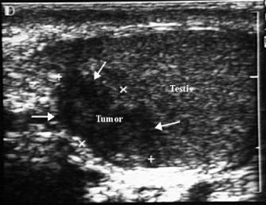
DIAGNÓSTICO
Diagnóstico por IMÁGENES.
Masa sospechosa = Eco
Procesos benignos.
Contralateral.
Eco sospechosa = Cirugía.
ORQUIDECTOMÍA RADICAL.

Slide 39
MARCADORES TUMORALES
α – fetoproteína
Seminomas NO.
Seno endodérmico.
Carcinoma embrionario.
β – HCG
Sincitiotrofoblasto.
LDH
Crecimiento, proliferación, muerte celular.
Aumentan con masa tumoral y bajan con cirugía.

Slide 40
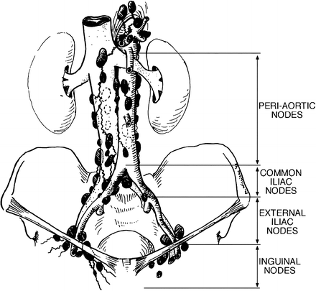
METÁSTASIS
GANGLIOS RETROPERITONEALES.
Izquierdos
Paraaórticos.
Derechos
Interaortocavos.
Cruzan.
Hematógenas
Pulmón, hígado
hueso, cerebro.

Slide 41
ESTADIAJE
Estadío I
Confinado al testículo.
Estadío II
Retroperitoneal.
Estadío III
Extranodal.

Slide 42
ESTADIFICACIÓN
Siempre…
LDH - AFP – βHCG.
Rx o TAC Tórax.
TAC abdominopélvico.
También para seguimiento.

Slide 43
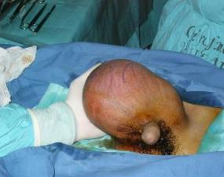
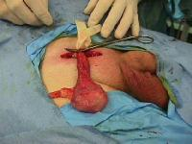
ORQUIDECTOMÍA RADICAL
Dx histológico y TTO.
NUNCA escrotal.
SIEMPRE inguinal.

Slide 44
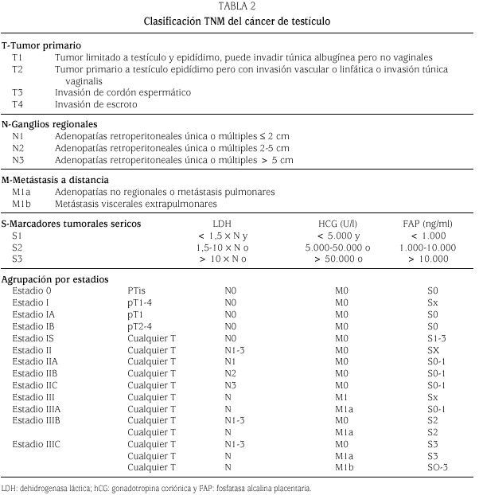
Espécimen
TAC o RNM
Rx tórax
Laboratorio

Slide 45
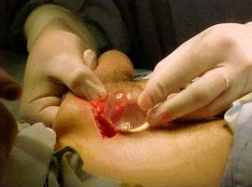
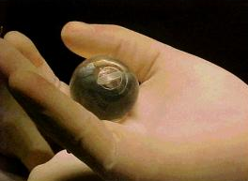
PRÓTESIS TESTICULAR

Slide 46
TRATAMIENTO
Seminomas
Radiosensibles.
RT estadío I.
QT estadíos II – III.
Tasas de curación > 95%. estadíos tempranos.
No seminomatosos
Bajo riesgo: Seguimiento.
Quimioterapia.
Linfadenectomía. Retroperitoneal.
Tasas de curación > 95% estadíos tempranos.

Slide 47
¡Gracias!

